Slide 1
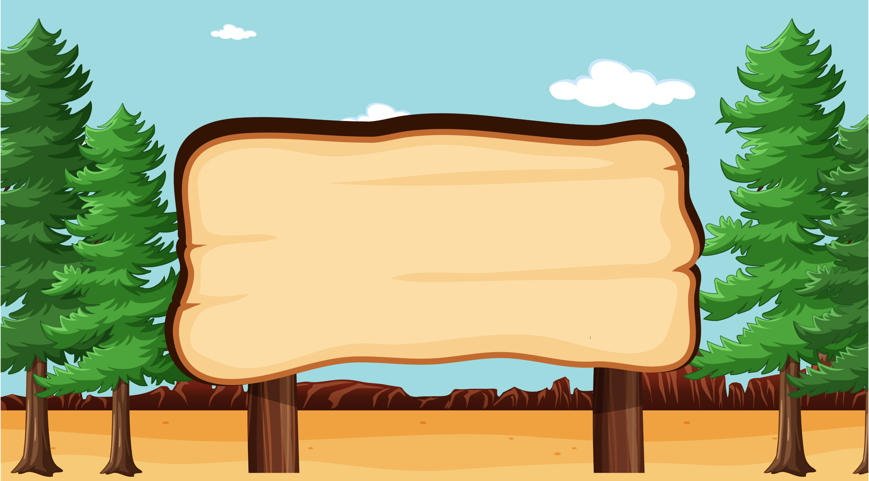




Slide 2


TIẾNG VIỆT
TIẾNG VIỆT

Slide 3


Slide 4
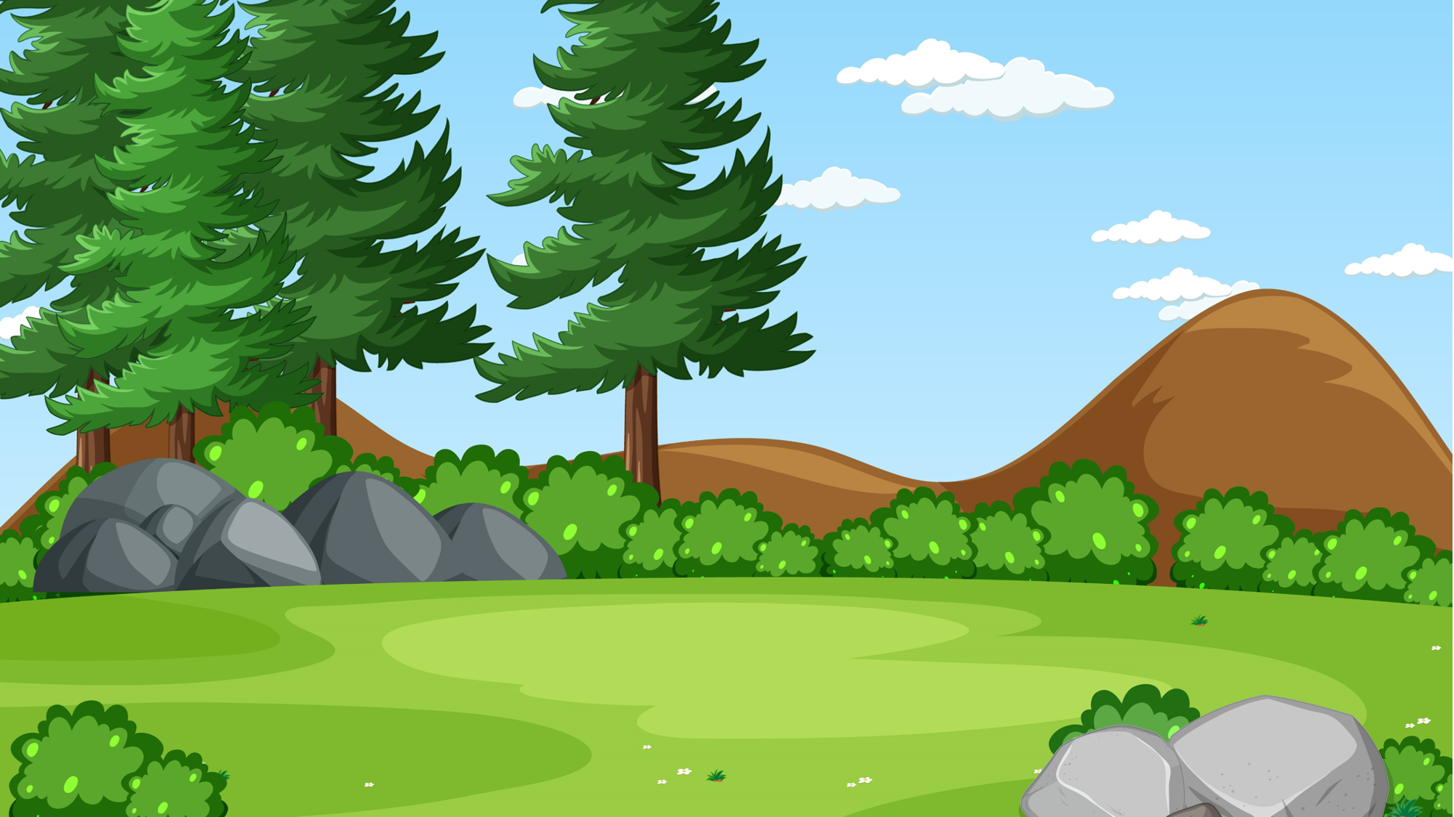


Chọn 1 trong 2 đề dưới đây:
Đề 1: Viết đoạn văn nêu ý kiến phản đối hiện tượng vứt rác bừa bãi.
Đề 2: Viết đoạn văn nêu ý kiến phản đối hiện tượng chen lấn khi xếp hàng.

Slide 5

1. Dựa vào các ý đã tìm trong hoạt động Viết ở Bài 28, viết đoạn văn theo yêu cầu của đề bài đã chọn.
Lưu ý:
– Sử dụng từ ngữ để tỏ rõ ý kiến phản đối (không đúng, khó chấp nhận, không đồng ý,…)
– Các lí do phản đối phải xác đáng, có dẫn chứng thuyết phục.

Slide 6
Vứt rác bừa bãi đang là hiện tượng không khó bắt gặp hiện nay. Rác thải ở mọi nơi, từ lề đường đến các gốc cây, quán xá,… Việc vứt rác bừa bãi không phải do cố ý mà đã “quen tay”, nếu không dùng nữa thì vứt luôn xuống cạnh chân mình. Điều này thật sự đáng lên án và phản đối. Đầu tiên, rác thải bị vứt bừa bãi thường sẽ bị trôi dạt về ven sông, hay các kênh, rạch, ao hồ, từ đó gây hại rất lớn cho môi trường. Chẳng hạn như đất và nước bị ô nhiễm, gây ảnh hưởng đến các sinh vật biển hay không thể canh tác cây cối, thậm chí có thể gây bệnh về đường ruột cho con người. Thứ hai, việc xả rác bừa bãi ở khu dân cư sẽ gây ra mùi hôi khiến cư dân cực kỳ khó chịu, kéo theo đó là sự sản sinh các loài vật như ruồi, muỗi, chuột, bọ,…có thể gây cho con người nhiều bệnh nguy hiểm. Chúng ta cần nâng cao nhận thức về việc vứt rác bừa bãi, cùng nhau lên tiếng phản đối thói quen không tốt đó. Điều đó giúp cộng đồng thay đổi được suy nghĩ và chấm dứt hành động này.

Slide 7
Hiện tượng chen lấn khi xếp hàng là một hiện tượng không tốt, nhưng đáng buồn là hiện tượng này lại đang vô cùng phổ biến hiện nay. Chúng ta cần phản đối cũng như tìm cách khắc phục hiện tượng chen hàng. Thứ nhất, việc chen lấn khi xếp hàng sẽ mang lại sự mất công bằng với người khác khi họ đang nghiêm túc chờ tới lượt của mình thì lại có người chen ngang, “ưu tiên” được phục vụ trước, gây ra sự khó chịu, không vui của tất cả mọi người. Thứ hai, nó cực kỳ ảnh hưởng tới hiệu quả công việc và thời gian chờ đợi của mọi người. Tưởng tượng mà xem, khi có một người chen ngang, tất cả những người phục vụ của gian hàng đó đều phải dừng lại để nhắc nhở, điều chỉnh thứ tự của tất cả mọi người, gây ra chậm trễ trong việc hoàn thành nhiệm vụ của họ. Thứ ba, những người chịu đựng việc chen ngang đó đã phải bỏ ra nhiều thời gian hơn để chờ đợi tới lượt mình, ảnh hưởng tới thời gian làm những công việc khác của họ. Chen lấn khi xếp hàng là một hiện tượng, một tính cách xấu ở một số người nhưng cộng đồng cần chung tay để hành động này được chấm dứt.

Slide 8






2. Đọc soát và chỉnh sửa.

Slide 9
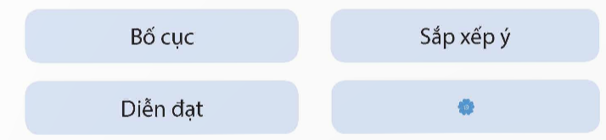
a. Đọc lại đoạn văn của em để phát hiện lỗi.
b. Sửa lỗi trong đoạn văn (nếu có).

Slide 10


Slide 11
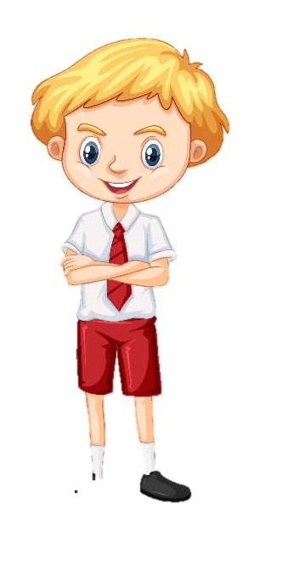


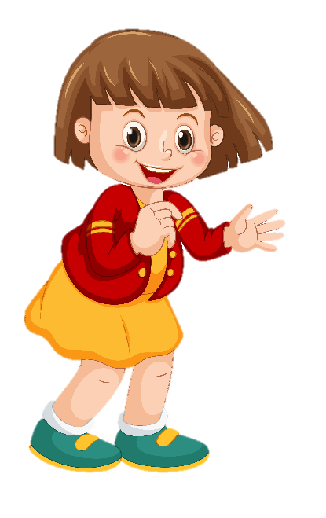
1. Trao đổi với người thân ý kiến phản đối của em về hiện tượng chen lấn khi xếp hàng.

Slide 12
2. Tìm đọc văn bản thông tin về vấn đề xử lí rác thải

Slide 13
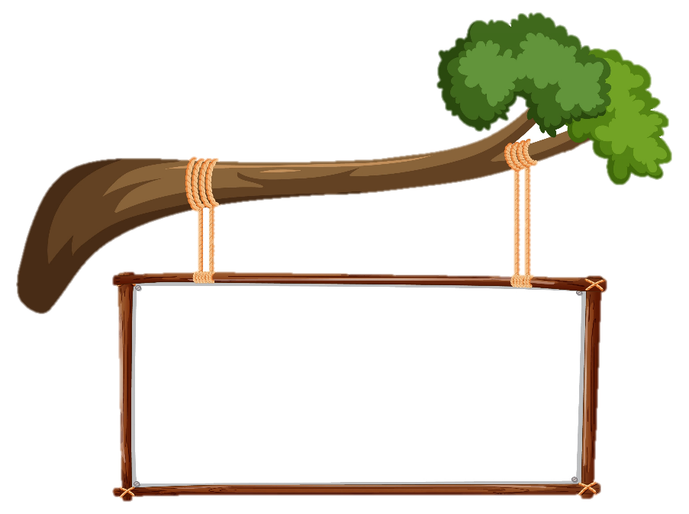



Dặn dò

Slide 14

Tạm biệt và hẹn gặp lại
Tạm biệt và hẹn gặp lại

